Slide 1
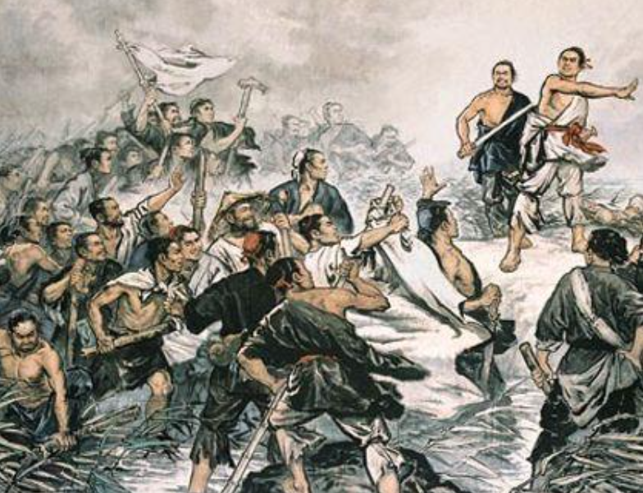

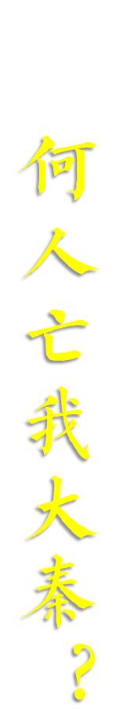
Notes:
课程标准：知道陈胜、吴广起义和黄巾起义，了解其在历史发展中的作用。

Slide 2
1
知道秦朝暴政的主要表现。（史料实证）
了解陈胜吴广起义和刘邦项羽起义的基本史实及历史意义。（时空观念、历史解释）
知道秦朝灭亡的根本原因，认识到得民心者得天下的道理。（唯物史观）
2
3
Notes:
课程标准：知道陈胜、吴广起义和黄巾起义，了解其在历史发展中的作用。

Slide 3
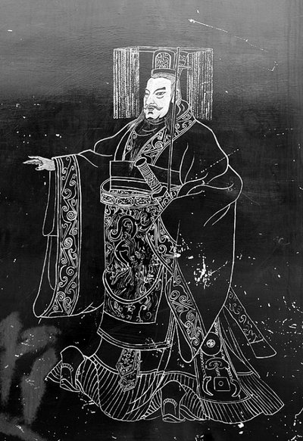
秦王嬴政十年灭六国一统天下，建集权固统一，南开灵渠，北击匈奴，筑万里长城，建不世功勋，自称始皇帝，以传至千世万世。为何短短十几年就灭亡了呢？
让我们带上疑惑一起为秦始皇寻找答案！
建立秦朝
秦二世继位
陈胜、吴广起义
秦朝灭亡
公元前221年
公元前210年
公元前209年
公元前207年

Slide 4


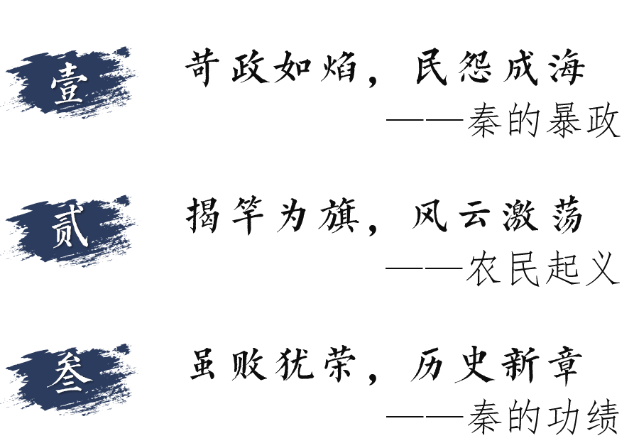

Slide 5
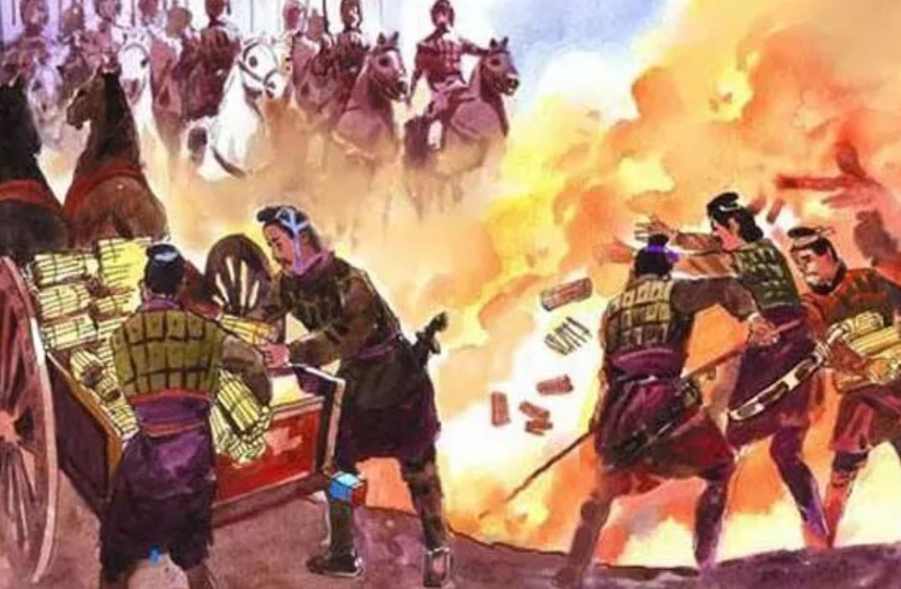
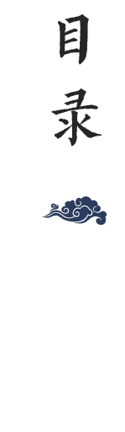
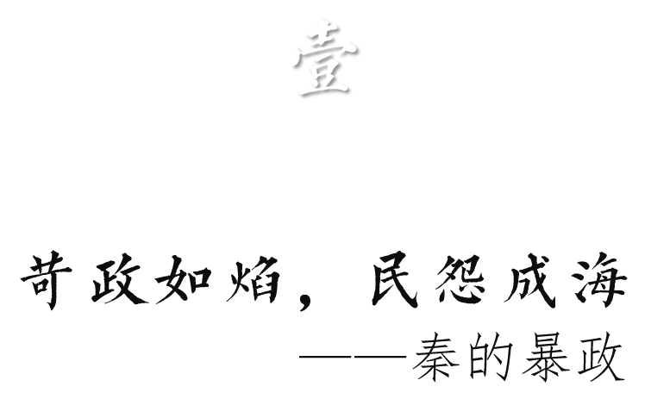
焚书坑儒
CONTENTS

Slide 6
1.阅读教材观结合下列表格，总结秦始皇统治的特点。
前221年 | 秦王嬴政建立秦朝，称“始皇帝”建立中央集权制，实行郡县制，统一文字货币度量衡……。
前220年 | 秦始皇北巡
前219年 | 秦始皇泰山封禅
前218年 | 秦始皇南征百越
前215年 | 秦始皇派蒙恬北伐匈奴
前214年 | 秦始皇运河灵渠凿成，修筑长城
前213年 | 秦始皇焚书
前212年 | 秦始皇造阿房宫和骊山墓，坑儒
前210年 | 始皇驾崩，胡亥（秦二世）即位
①秦朝统一后，秦始皇推行巩固统一的措施，注重发展生产，加强对社会的管理，对历史发展作出了贡献。
②好大喜功，急于求成，统治暴虐。

Slide 7





2.根据教材结合材料分析秦暴政的表现。
材料一：至秦则不然…田租口赋，二十倍于古。
——《汉书·食货志》
材料二：是时北筑长城40余万，南戍五岭50余万，骊山、阿旁之役，各70余万。
——《通考·149卷考一》
材料三：五人共同盗窃，赃物在一钱之上，断去左足，并在脸上刺客涂墨，判为刑徒。
材料四：秦始皇为禁锢人们的思想言论，下令烧毁民间收藏的诸子百家书籍……又将提出非议的460个儒生和方士全部活埋。史称“焚书坑儒”。
——P51相关史事

Slide 8
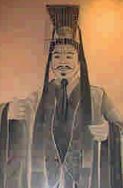




公元前210年，秦始皇在巡游途中病死。胡亥继位即秦二世。
秦二世（胡亥）
若你是秦朝农民，面对这样的社会，你会怎么选择？

Slide 9
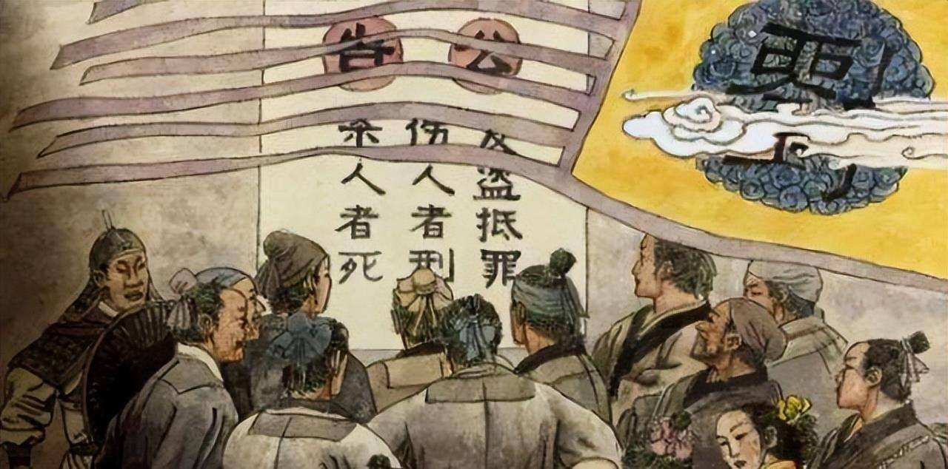
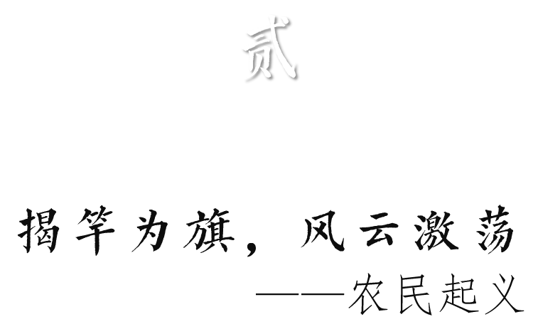
CONTENTS

Slide 10
1.陈胜、吴广起义
结合教材完成表格
时间
地点
人物
口号
政权
地位
公元前209年
大泽乡
陈胜、吴广
王侯将相宁有种乎
张楚政权
中国历史上第一次农民大起义。
天下苦秦久矣！
王侯将相宁有种乎？

Slide 11
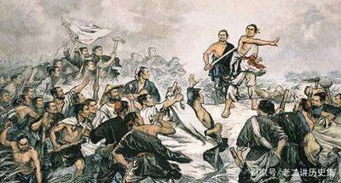
1.陈胜、吴广起义
结合教材思考大泽乡起义的原因是什么？
公元前209年，有900多个农民被征发去戍守渔阳。他们走到大泽乡时，遇上大雨，道路泥泞，无法前行，不能近期到达。在当时，戍守误期要被处死。
遇雨误期
直接原因
有人说如果陈胜吴广没有遇雨误期大泽乡起义就不会暴发，你认为呢？
秦的暴政
根本原因
斩木为兵，揭杆为旗

Slide 12
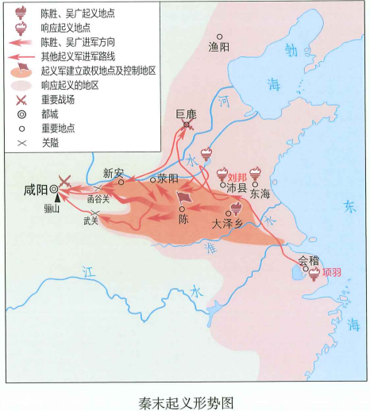
1.陈胜、吴广起义
识读《秦末农民起义形势图》，回答问题。
结合教材找到渔阳的位置和陈胜、吴广起义的地点，路线
向西
大泽乡起义→攻占陈县，建张楚政权→联络各地反秦势力，天下响应→向西进攻，直逼咸阳→秦二世反击→起义失败。
张楚政权
秦末起义形势图

Slide 13
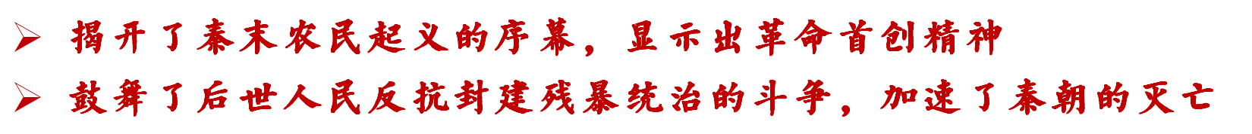
1.陈胜、吴广起义
根据材料思考陈胜吴广起义有何意义？
材料一：陈涉（陈胜）虽死，其所置遣侯王将相竞亡秦，由陈涉（陈胜）首事也。
——司马迁《史记·陈涉世家》
材料二：从陈胜吴广开始，历史不断地发生农民反抗地主压迫的大小起义。
——范文澜《中国通史》

Slide 14

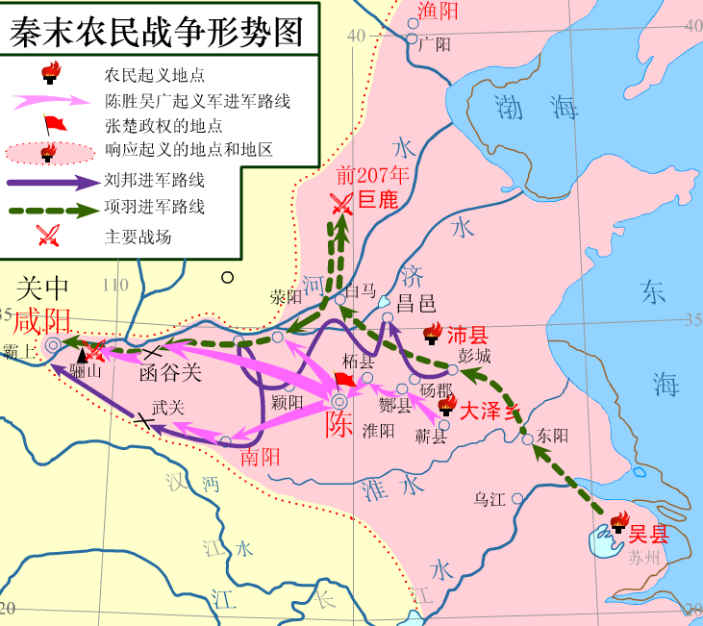
2.项羽、刘邦争霸
观察《秦末农民战争形势图》，思考为什么陈胜、吴广起义虽然失败，但反秦的浪潮并没有平息？
秦的暴政导致阶级矛盾尖锐，陈胜、吴广的革命精神鼓舞了广大人民起来反抗秦朝残暴的统治。

Slide 15


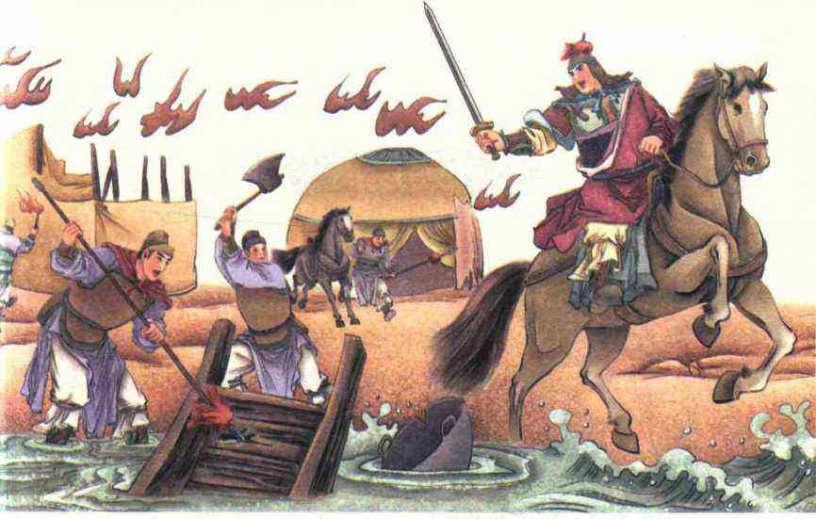

2.项羽、刘邦争霸
战役名称：
时间：
领导人：
结果：
巨鹿之战
公元前209年
项羽
以少胜多，歼灭秦军主力
破釜沉舟
秦朝灭亡时间：
领导人：
结果：
公元前207年
刘邦
约法三章
刘邦攻入咸阳，秦朝灭亡

Slide 16
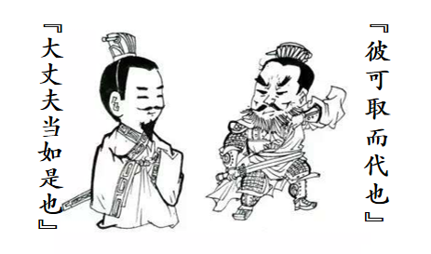
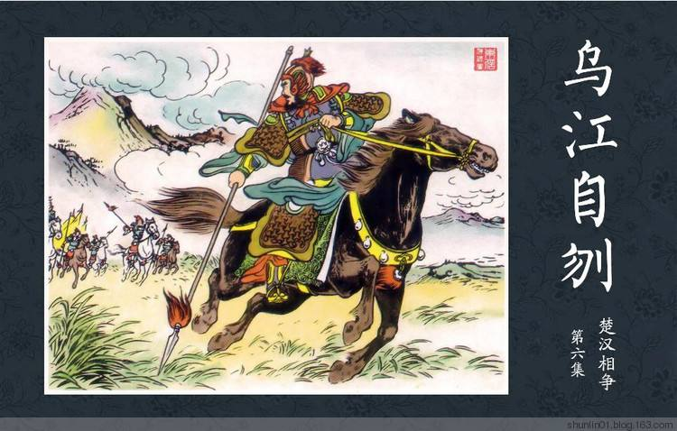
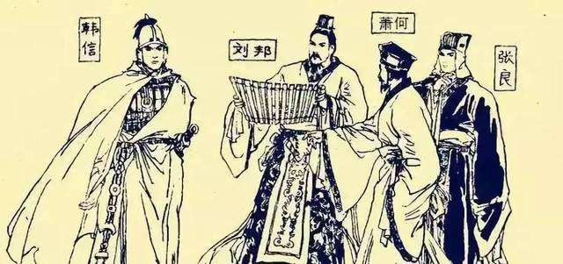
思考：秦速亡的原因是什么？从中能得到什么启示？
材料： 族（灭）秦者秦也，非天下也。
——杜牧《阿房宫赋》
原因:
根本原因：秦的暴政，失去民心。
直接原因：秦末农民起义。
启示:
①得民心者得天下，失民心者失天下。
②统治者要实行勤政爱民，重视民生。

Slide 17
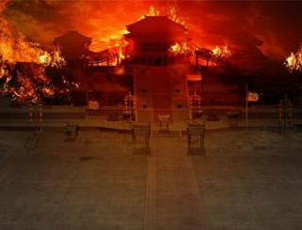
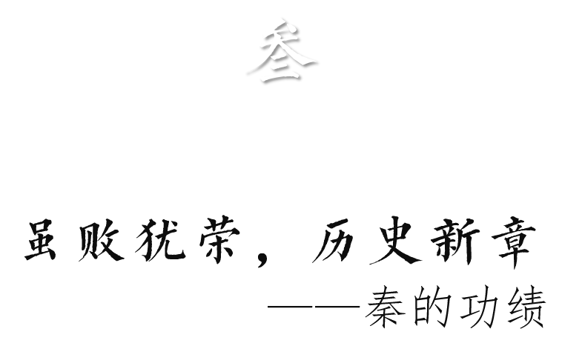
CONTENTS

Slide 18
（1）秦制未衰
百代皆行秦政制。
——毛泽东
秦始皇是继夏商周三代以后浑浊乱世的结束者，开辟了新天地，其创制立法，为后世带来了利益。比如秦朝的郡县制、统一度量衡等制度，为中国封建社会的政治、经济发展奠定了基础。
——张居正
（2）秦法未败
地方粮仓，粮食出入要登记，如果缺少出仓人员要赔偿……
——《云梦睡虎地秦简》
“他用武力统一了中国。 中国人口实际上并不比欧洲多很多，两者的差别在于欧洲总是分裂成许多小国，而中国则是一个统一的大国，使西方人对庞大的中国一直怀有恐惧心理。”
——迈克尔.H.哈特(美)《历史上最有影响的100人》

Slide 19
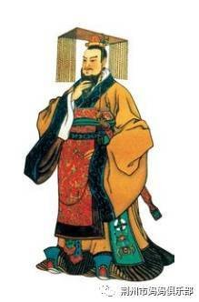
小组合作，探究根据所学我们怎样评价秦始皇？
统一中国 建立制度
颁布秦律 修建长城
统一货币 统一文字
北击匈奴 南伐百越
赋役繁重
焚书坑儒
法律严苛
好大喜功
功
过
千古一帝
暴君
学史方法：如何评价历史人物
时代性原则：要把历史人物放在其当时所处的时代背景中，不能以今天的标准苛求古人。
一分为二原则：要对人物的功和过进行全面分析，任何全面肯定或否定的观点都是错误的。
史论结合原则：以历史事实为依据，得出结论，做到有理有据。

Slide 20
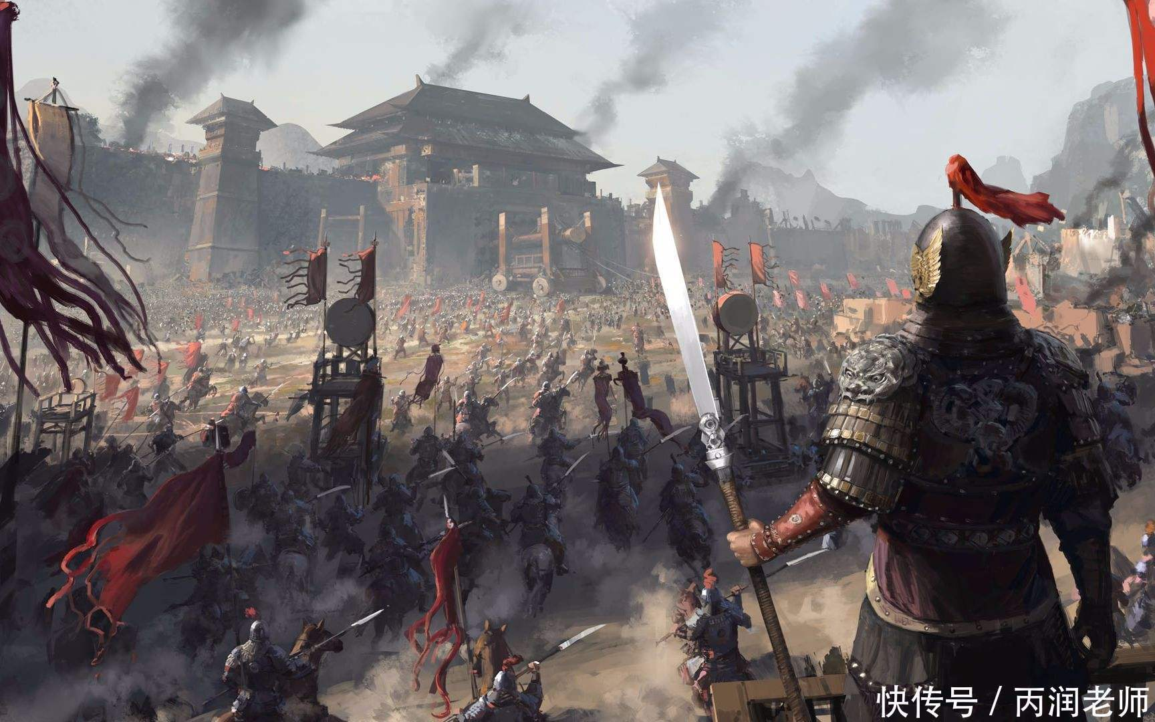
苛政如焰
民怨成海
沉重的赋税、徭役和兵役繁重、焚书坑儒
秦末农民大起义
法律非严苛，刑罚极残酷、秦二世的统治更加残暴
时间
人物
口号
政权
地位
公元前209年
陈胜、吴广
前期
陈胜吴广起义
王侯将相，宁有种乎
揭竿为旗
风云激荡
“张楚”政权
中国历史上第一次大规模的农民起义
后期
项羽刘邦争霸
项羽：巨鹿之战，以少胜多，大败秦军主力。
刘邦：直逼咸阳，秦统治者投降，秦朝灭亡。
虽败犹荣
历史新章
秦制未亡
秦法未败

Slide 21
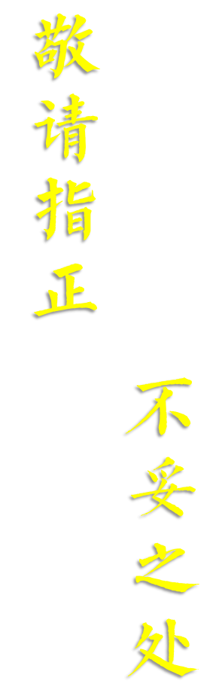
Notes:
课程标准：知道陈胜、吴广起义和黄巾起义，了解其在历史发展中的作用。

